Slide 1
Inteligência Artificial
Tradução
Profª Bianca Zadrozny

Slide 2
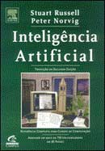
Curso: Inteligência Artificial
Página web:
  http://www.ic.uff.br/~bianca/ia-pos
Material:
  Livro texto: Inteligência Artificial, Russell & Norvig, Editora Campus.
Contato:
  bianca@ic.uff.br
  biancaz@gmail.com

Slide 3
Introdução
Capítulo 1 – Russell & Norvig

Slide 4
O que é Inteligência Artificial (IA)?
Há milhares de anos o homem busca entender como pensamos.
  Como somo capazes perceber, compreender, prever e manipular o mundo?
    Filosofia, psicologia e neurociência tentam responder essas questões.
O campo da Inteligência Artificial vai mais além.
  Tenta também construir sistemas ou entidades inteligentes.
Atualmente a IA abrange uma variedade de temas.
  Áreas de uso geral como aprendizado e percepção.
  Tarefas específicas como jogos de xadrez, detecção de fraudes, tradução automática, reconhecimento de voz, veículos autônomos

Slide 5
O que é um sistema inteligente?
As abordagens para o estudo de IA se dividem em 4 categorias:
Humano
Racional
Sistemas que pensam como seres humanos | Sistemas que pensam racionalmente
Sistemas que agem como seres humanos | Sistemas que agem racionalmente
Pensamento
Comportamento

Slide 6
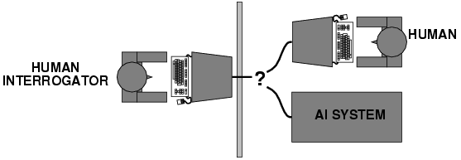
Agindo de forma humana:
Teste de Turing
Turing em 1950 propôs o famoso Teste de Turing no artigo “Computing machinery and intelligence”.
O teste foi proposto para fornecer uma definição operacional de inteligência.
O computador passará no teste se um interrogador humano, depois de propor algumas perguntas por escrito, não for capaz de distingui-lo de um humano.

Slide 7
Agindo de forma humana:
Teste de Turing
Para passar no teste, o computador precisaria ter como capacidades:
  Processamento de linguagem natural
  Representação de conhecimento
  Raciocínio automatizado
  Aprendizado de máquina
O teste evita a interação física direta para focar na inteligência.
  O chamado “Teste de Turing Total” inclui um sinal de vídeo para testar habilidades de percepção e também permite manipulação de objetos (robótica).
A crítica principal em relação ao teste é que ele não é uma definição a partir de princípios básicos e sim de imitação.

Slide 8
O que é um sistema inteligente?
As abordagens para o estudo de IA se dividem em 4 categorias:
Humano
Racional
Sistemas que pensam como seres humanos | Sistemas que pensam racionalmente
Sistemas que agem como seres humanos | Sistemas que agem racionalmente
Pensamento
Comportamento

Slide 9
Pensando de forma humana: modelagem cognitiva
A modelagem cognitiva surgiu nos anos 60 para tentar construir teorias precisas e verificáveis sobre os processos de funcionamento da mente humana.
Como validar?
  Top-down: Prevendo e testando o comportamento de sujeitos humanos (ciência cognitiva).
  Bottom-up: Identificação direta de dados neurológicos (neurociência cognitiva).
Hoje em dia são áreas separadas de IA.

Slide 10
O que é um sistema inteligente?
As abordagens para o estudo de IA se dividem em 4 categorias:
Humano
Racional
Sistemas que pensam como seres humanos | Sistemas que pensam racionalmente
Sistemas que agem como seres humanos | Sistemas que agem racionalmente
Pensamento
Comportamento

Slide 11
Pensando racionalmente:
“leis do pensamento”
Filósofo grego Aristóteles: tentou codificar os raciocínios corretos = silogismos.
  “Sócrates é um homem; todos os homens são mortais; então, Sócrates é mortal”.
  O estudo dessas leis deu início ao campo da lógica = notação e regras de derivação para pensamentos.
Existem programas que, em princípio, podem resolver qualquer problema solucionável descrito em notação lógica.
Obstáculos na prática:
  Não é fácil enunciar o conhecimento informal em termos formais.
  Esgotamento dos recursos computacionais.
  Qual é o propósito prático do “pensamento”?

Slide 12
O que é um sistema inteligente?
As abordagens para o estudo de IA se dividem em 4 categorias:
Humano
Racional
Sistemas que pensam como seres humanos | Sistemas que pensam racionalmente
Sistemas que agem como seres humanos | Sistemas que agem racionalmente
Pensamento
Comportamento

Slide 13
Agindo racionalmente: a abordagem do agente racional
Comportamento racional = agir corretamente na hora certa.
Agir corretamente = fazer o que é esperado para atingir seus objetivos, dada a informação disponível.
Não necessariamente involve pensamentos (raciocínios lógicos).
  A ação pode ser resultado de um reflexo.
    Ex.: Tirar a mão de um objeto quente.
  O raciocínio lógico deve ser usado para alcançar um objetivo.

Slide 14
Agentes Racionais
Um agente é algo que percebe e age.
Esse curso se concentrará nos princípios gerais de agentes racionais e nos componentes para construí-los.
Abstratamente, um agente é uma função que mapeia uma seqüência de percepções em uma ação.
  [f: P* → A]
Para cada tipo de ambiente e tarefa, buscamos o agente com a melhor performance.
Às vezes limitações computacionais impedem a racionalidade perfeita.
  Racionalidade limitada: fazer o melhor possível dentro das limitações computacionais.

Slide 15
O que é um sistema inteligente?
As abordagens para o estudo de IA se dividem em 4 categorias:
Fidelidade ao desempenho humano
Racionalidade
Sistemas que pensam como seres humanos | Sistemas que pensam racionalmente
Sistemas que agem como seres humanos | Sistemas que agem racionalmente
Pensamento
Comportamento
Visão do livro e do curso

Slide 16
A “Pré-História” da IA
Filosofia (de 428 A.C. até a atualidade)
  Lógica, métodos de raciocínio, mente como um sistema físico, origens do aprendizado (indução), racionalidade
Matemática (cerca de 800 até a atualidade)
  Representações formais, algoritmos, computabilidade, intratabilidade, probabilidade
Economia (de 1776 até a atualidade)
  Conceito de utilidade, teoria da decisão, teoria dos jogos
Neurociência (de 1861 até a atualidade)
  Substrato físico para a atividade mental
Psicologia (de 1879 até a atualidade)
  Percepção e controle motor, técnicas experimentais
Engenharia da computação (de 1940 até a atualidade)
  Construção de computadores rápidos, ambientes computacionais, conceitos de programação
Linguística (de 1957 até a atualidade)
  Representação do conhecimento e gramática

Slide 17
Breve Histórico da IA
1943 McCulloch & Pitts: Modelo booleano do cérebro
1950 Turing publica "Computing Machinery and Intelligence"
1956 Encontro em Dartmouth: o termo “Inteligência Artificial" é criado
1950s Primeiros programas de IA, incluindo o jogador de damas de Samuel, o Logic Theorist de Newell & Simon e o Geometry Theorem Prover de Gelernter.
1965 Robinson descobre um método de raciocínio lógico completo
1966—73 IA enfrenta o problema da complexidade computacional
A pesquisa em redes neurais quase desaparece.
1969—79 Desenvolvimento de sistemas especialistas
1980-- IA (sistemas especialistas) se torna uma indústria
1986-- Retorno das redes neurais
1987-- IA se torna uma ciência
1995-- Surgimento de agentes inteligentes
        Popularizados na internet

Slide 18
Agentes Inteligentes
Capítulo 2 – Russell & Norvig

Slide 19
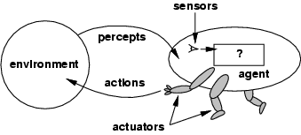
Agentes
Um agente é algo capaz de perceber seu ambiente por meio de sensores e de agir sobre esse ambiente por meio de atuadores.

Slide 20
Exemplos
Agente humano
  Sensores: Olhos, ouvidos e outros órgãos.
  Atuadores: Mãos, pernas, boca e outras partes do corpo.
Agente robótico
  Sensores: câmeras e detectores de infravermelho.
  Atuadores: vários motores.
Agente de software
  Sensores: entrada do teclado, conteúdo de arquivos e pacotes vindos da rede.
  Atuadores: tela, disco, envio de pacotes pela rede.

Slide 21
Mapeando percepções em ações
Sequência de percepções: história completa de tudo que o agente percebeu.
O comportamento do agente é dado abstratamente pela função do agente:
[f: P* → A]
onde é a P* é uma sequência de percepções e A é uma ação.
O programa do agente roda em uma arquitetura física para produzir f.
Agente = arquitetura + programa.

Slide 22
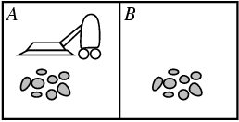
Exemplo:
O mundo do aspirador de pó
Percepções: local e conteúdo
  Exemplo: [A, sujo]
Ações: Esquerda, Direita, Aspirar, NoOp

Slide 23
Uma função para o agente aspirador de pó
Sequência de Percepções | Ação
[A, Limpo] | Direita
[A, Sujo] | Aspirar
[B, Limpo] | Esquerda
[B, Sujo] | Aspirar
[A, Limpo], [A, Limpo] | Direita
[A, Limpo], [A, Sujo] | Aspirar
...
[A, Limpo], [A, Limpo], [A, Limpo] | Direita
[A, Limpo], [A, Limpo], [A, Sujo] | Aspirar
...
Programa: Se o quadrado atual estiver sujo, então aspirar, caso contrário mover para o outro lado.

Slide 24
Agentes Racionais
Como preencher corretamente a tabela de ações do agente para cada situação?
O agente deve tomar a ação “correta” baseado no que ele percebe para ter sucesso.
  O conceito de sucesso do agente depende uma medida de desempenho objetiva.
    Exemplos: quantidade de sujeira aspirada, gasto de energia, gasto de tempo, quantidade de barulho gerado, etc.
  A medida de desempenho deve refletir o resultado realmente desejado.

Slide 25
Agentes Racionais
Agente racional: para cada sequência de percepções possíveis deve selecionar uma ação que se espera venha a maximizar sua medida de desempenho, dada a evidência fornecida pela seqüência de percepções e por qualquer conhecimento interno do agente.
  Exercício: para que medida de desempenho o agente aspirador de pó é racional?

Slide 26
Agentes Racionais
Racionalidade é diferente de perfeição.
  A racionalidade maximiza o desempenho esperado, enquanto a perfeição maximiza o desempenho real.
  A escolha racional só depende das percepções até o momento.
Mas os agentes podem (e devem!) executar ações para coleta de informações.
  Um tipo importante de coleta de informação é a exploração de um ambiente desconhecido.
O agente também pode (e deve!) aprender, ou seja, modificar seu comportamento dependendo do que ele percebe ao longo do tempo.
  Nesse caso o agente é chamado de autônomo.
  Um agente que aprende pode ter sucesso em uma ampla variedade de ambientes.

Slide 27
PEAS
Ao projetar um agente, a primeira etapa deve ser sempre especificar o ambiente de tarefa.
  Performance = Medida de Desempenho
  Environment = Ambiente
  Actuators = Atuadores
  Sensors = Sensores

Slide 28
Exemplo de PEAS:
Motorista de Táxi Automatizado
Medida de desempenho: viagem segura, rápida, sem violações às leis de trânsito, confortável para os passageiros, maximizando os lucros.
Ambiente: ruas, estradas, outros veículos, pedestres, clientes.
Atuadores: direção, acelerador, freio, embreagem, marcha, seta, buzina.
Sensores: câmera, sonar, velocímetro, GPS, hodômetro, acelerômetro, sensores do motor, teclado ou microfone.

Slide 29
Exemplo de PEAS:
Sistema de Diagnóstico Médico
Medida de desempenho: paciente saudável, minimizar custos, processos judiciais.
Ambiente: paciente, hospital, equipe.
Atuadores: exibir na tela perguntas, testes, diagnósticos, tratamentos.
Sensores: entrada pelo teclado para sintomas, descobertas, respostas do paciente.

Slide 30
Exemplo de PEAS:
Robô de seleção de peças
Medida de desempenho: porcentagem de peças em bandejas corretas.
Ambiente: correia transportadora com peças; bandejas.
Atuadores: braço e mão articulados.
Sensores: câmera, sensores angulares articulados.

Slide 31
Exemplo de PEAS:
Instrutor de Inglês Interativo
Medida de desempenho: maximizar nota de aluno em teste.
Ambiente: conjunto de alunos.
Atuadores: exibir exercícios, sugestões, correções.
Sensores: entrada pelo teclado.

Slide 32
Propriedades de ambientes de tarefa
Completamente observável (versus parcialmente observável)
  Os sensores do agente dão acesso ao estado completo do ambiente em cada instante.
  Todos os aspectos relevantes do ambiente são acessíveis.
Determinístico (versus estocástico)
  O próximo estado do ambiente é completamente determinado pelo estado atual e pela ação executada pelo agente.
  Se o ambiente é determinístico exceto pelas ações de outros agentes, dizemos que o ambiente é estratégico.

Slide 33
Propriedades de ambientes de tarefa
Episódico (versus sequencial)
  A experiência do agente pode ser dividida em episódios (percepção e execução de uma única ação).
  A escolha da ação em cada episódio só depende do próprio episódio.
Estático (versus dinâmico)
  O ambiente não muda enquanto o agente pensa.
  O ambiente é semidinâmico se ele não muda com a passagem do tempo, mas o nível de desempenho do agente se altera.

Slide 34
Propriedades de ambientes de tarefa
Discreto (versus contínuo)
  Um número limitado e claramente definido de percepções e ações.
Agente único (versus multi-agente)
  Um único agente operando sozinho no ambiente.
  No caso multi-agente podemos ter
    Multi-agente cooperativo
    Multi-agente competitivo

Slide 35
Exemplo
 | Xadrez com relógio | Xadrez sem relógio | Direção de Táxi
Completamente observável | Sim | Sim | Não
Determinístico | Sim | Sim | Não
Episódico | Não | Não | Não
Estático | Semi | Sim | Não
Discreto | Sim | Sim | Não
Agente único | Não | Não | Não
O tipo de ambiente de tarefa determina em grande parte o projeto do agente.
O mundo real é parcialmente observável, estocástico, seqüêncial, dinâmico, contínuo, multi-agente.

Slide 36
Programas e funções de agentes
Um agente é completamente especificado pela função de agente que mapeia sequências de percepções em acções.
Uma única função de agente (ou uma única classe de funções equivalentes) é racional.
Objetivo: encontrar uma maneira de representar a função racional do agente concisamente.

Slide 37
Agente Dirigido por Tabela
Função AGENTE-DIRIGIDO-POR-TABELA(percepção) retorna uma ação
  Variáveis estáticas:
    percepções, uma seqüência, inicialmente vazia
    tabela, uma tabela de ações, indexada por seqüências de percepções, de início completamente especificada
  anexar percepção ao fim de percepções
  ação ← ACESSAR(percepções, tabela)
  retornar ação
Desvantagens:
  Tabela gigante (xadrez = 10¹⁵⁰ entradas)
  Tempo longo para construir a tabela
  Não tem autonomia
  Mesmo com aprendizado demoraria muito para aprender a tabela.

Slide 38
Tipos básicos de agentes
Quatro tipos básicos, do mais simples ao mais geral
  Agentes reativos simples
  Agentes reativos baseados em modelos
  Agentes baseados em objetivos
  Agentes baseados na utilidade

Slide 39
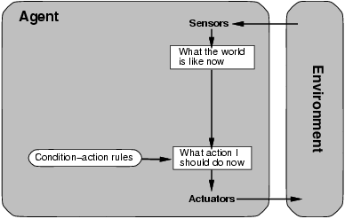
Agente Reativo Simples

Slide 40
Exemplo: Agente Reativo Simples
Função AGENTE-ASPIRADOR-DE-PÓ-REATIVO([posição,estado]) retorna uma ação
  se estado = Sujo então retorna Aspirar
  senão se posição = A então retorna Direita
  senão se posição = B então retorna Esquerda
Regras condição-ação (regras se-então) fazem uma ligação direta entre a percepção atual e a ação.
O agente funciona apenas se o ambiente for completamente observável e a decisão correta puder ser tomada com base apenas na percepção atual.

Slide 41
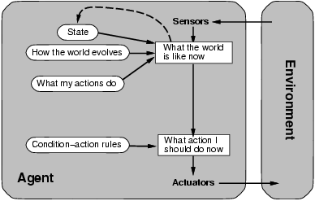
Agentes reativos baseados em modelos

Slide 42
Agentes reativos baseados em modelo
Função AGENTE-REATIVO-COM-ESTADOS(percepção) retorna uma ação
  Variáveis estáticas:
    estado, uma descrição do estado atual do mundo
    regras, um conjunto de regras condição-ação
    ação, a ação mais recente, incialmente nenhuma
  estado ← ATUALIZA-ESTADO(estado, ação, percepção)
  regra ← REGRA-CORRESPONDENTE(estado, regras)
  ação ← AÇÃO-DA-REGRA[regra]
  retornar ação

Slide 43
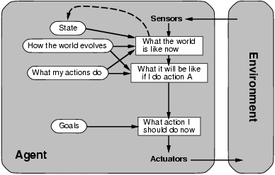
Agentes reativos baseados em objetivos

Slide 44
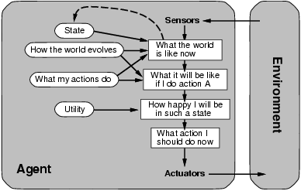
Agentes reativos baseados na utilidade

Slide 45
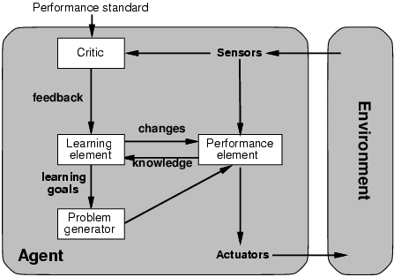
Agentes com aprendizagem

